Slide 1
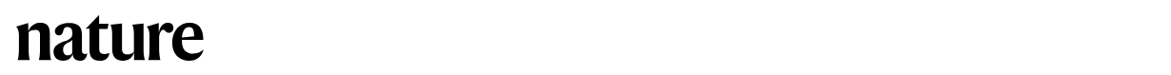
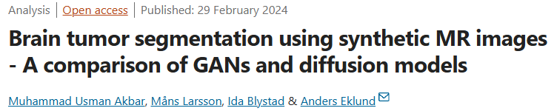
合成MRIを用いた脳腫瘍のセグメンテーションにおけるGANと拡散モデルの比較
ティッシュエンジニアリング研究室
2025/0４/15 池口 晃太
Notes:
合成MRIを用いた脳腫瘍のセグメンテーションにおけるGANと拡散モデルの比較と題しましてティッシュエンジニアリング研究室
M1池口晃太が発表します。

Slide 2
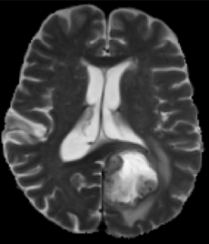
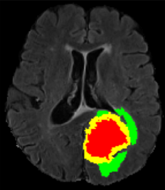


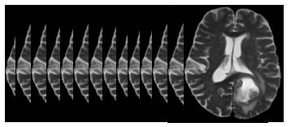
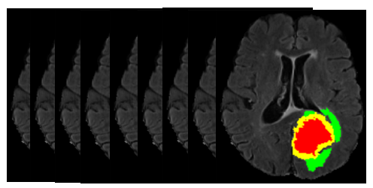
背景 医療分野におけるAI
医療画像におけるAIの活用
放射線治療の計画
疾患の早期発見
診断の支援
医療従事者の業務効率化
AIの学習にはデータセットが必要
高画質
大規模
データのバラつきが少ない
教師ありデータセット
Notes:
まずは医療画像におけるAIについてです。
近年、AIは医療分野でも積極的に活用されており、特にMRIやCTなどの画像データを解析する領域では、多くの研究・応用が進んでいます。
AIの導入によって、疾患の早期発見や診断の支援、医療従事者の業務効率化が期待されています。
スライド右側に示しているのは、放射線治療計画における一例です。
腫瘍の正確な位置や範囲をMRIから抽出する必要があり、これまでは医師が手動でセグメンテーションを行っていました。
しかし、こうした作業は時間も手間もかかるため、AIと医師が連携して処理することで、より効率的かつ高精度な計画立案が可能になります。
そのためには、AIに対して「正しい学習データ」が必要です。
具体的には、スライド下にあるような教師ありデータセット、つまり「画像」と「対応するラベル（正解マスク）」のセットが多数必要となります。これらは、高画質で、十分な枚数があり、かつバラつきの少ない安定したデータである必要があります。
このように、医療画像におけるAIの活用は非常に有望である一方、学習に必要なデータの準備と共有が大きな課題となっています。

Slide 3
背景 医療画像の共有とデータセットの課題
医療画像の共有は容易ではない
公開データセットの課題
倫理的・法的規制（例：GDPR）
匿名化の難しさ（脳の形や構造も個人識別につながる）
同意取得の手間、病院ごとの規定
ImageNetのような大規模・多様な画像集が
医療分野には存在しない
公開されている医療画像は：
小規模（例：BraTSやHCP）
特定の人種や施設に偏っている
健常者中心、疾患例が少ない
defacing（顔除去）による情報欠損
患者データを使わずに生成AIによる「合成画像」を活用する方法
Notes:
続いて、医療画像の共有に関する課題と、公開データセットの課題について説明します。
まず左側にあるように、医療画像の共有は決して容易ではありません。
法律的には、GDPRをはじめとした厳しい個人情報保護規制があり、画像データの取り扱いには細心の注意が必要です。
さらに、匿名化にも限界があります。
特に脳のMRIは、脳の形や構造が人によって異なるため、個人の識別につながるリスクがあります。
そのため、多くの施設では画像共有にあたって慎重な対応が求められます。
また、患者からの同意取得や病院ごとのルールも、データの収集・公開を複雑にしています。
一方、右側は公開されている医療画像データセットの問題点です。
一般画像の分野では、ImageNetのような1,400万枚を超える大規模かつ多様なデータセットが存在しますが、
医療分野ではそうしたリソースがほとんどありません。
代表的なデータセットであるBraTSやHCPは、どちらも規模が小さく、特定の人種や病院に偏っていたり、健常者中心で疾患例が少なかったりすることが多いです。
さらに、**defacing（顔の除去処理）**によって、重要な空間情報が損なわれていることもあります。
このように、現実の患者データを用いたAI開発には、様々な障壁が存在します。
そのため近年では、患者データを使わずに生成AIで作られた「合成画像」を活用する方法が注目されています。

Slide 4

背景 合成画像
合成画像とは？
なぜ合成画像が注目されているか
AIが生成した医療画像
GAN（敵対的生成ネットワーク）や拡散モデルを使用
個人情報を含まないため、共有や公開が可能
GAN（敵対的生成ネットワーク）や拡散モデルを使用
高品質に生成できれば、学習・検証・公開の幅が広がる
合成画像の生成プロセス
実画像
GANや拡散モデル
合成画像
学習
生成
Notes:
続いて、合成画像ついて説明します。
まず左側の「合成画像とは？」にあるように、
合成画像とは、AIが新たに生成した医療画像のことを指します。
具体的には、**敵対的生成ネットワーク（GAN）や、近年急速に性能が向上している拡散モデル（Diffusion model）**などが用いられます。
では、なぜこのような合成画像が今注目されているのでしょうか
まず大きな理由は、個人情報を含まないという点です。
これにより、データの共有や公開が容易になり、法的な制約を大きく回避できる可能性があります。
また、うまく使えば、現実には手に入りにくい疾患例や希少な症例、特定の年齢層などを補完できるというメリットもあります。
さらに、十分に高品質な合成画像が得られれば、AIモデルの学習や検証、そして公開研究に大きく活用できるという点でも期待されています。
スライド下部に示している図は、合成画像の生成プロセスを示しています。
まず左のように、実際のMRIをもとに、
GANや拡散モデルに学習させることで、モデルが脳の構造や画像のパターンを理解します。
その後、学習済みモデルから、新たな合成画像が生成されるという流れになります。

Slide 5
目的
GANおよび拡散モデルによって生成された合成MRIの画像品質を評価し、それらを用いて構築した脳腫瘍セグメンテーションモデルの性能を検証すること
Notes:
以上、より本研究の目的といたしまして、
GANおよび拡散モデルによって生成された合成MRIの画像品質を評価し、それらを用いて構築した脳腫瘍セグメンテーションモデルの性能を検証すること

Slide 6
目次
GANおよび拡散モデルによって生成された合成MRIの画像品質の評価
合成MRIを用いたセグメンテーションタスクの評価
Notes:
目次は以下の通りです
1でGANおよび拡散モデルによって生成された合成MRIの画像品質の評価
2で合成MRIを用いたセグメンテーションタスクの評価

Slide 7
目次
GANおよび拡散モデルによって生成された合成MRIの画像品質の評価
合成MRIを用いたセグメンテーションタスクの評価
Notes:
まずはGANおよび拡散モデルによって生成された合成MRIの画像品質の評価

Slide 8
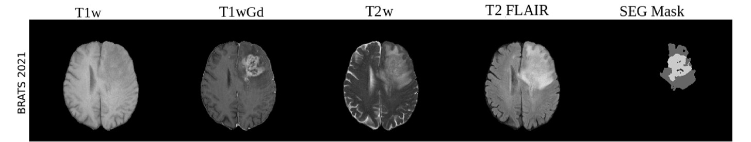
方法 データセット
データセットの概要
BraTS 2021に症例の例
使用データセット：BraTS 2020 / BraTS 2021
対象：脳腫瘍患者の多時相MRIとマスク画像
各症例あたり5チャネル構成の3次元画像
T1w
T1wGd
T2w
T2FLAIR
SED Mask
データセットと構成
データセット | 訓練データ数 | テストデータ数 | 解像度
BraTS2020 | 313症例 | 56症例 | 240×240×155
BraTS2021 | 1119症例 | 56症例 | 240×240×155
Notes:
方法です。
本研究では、脳腫瘍セグメンテーションに関するデータセットとして、BraTS 2020 および BraTS 2021を使用しました。
これらは、脳腫瘍患者の多時相つまりは複数の撮像条件でとられたMRIと腫瘍マスクを含む公開データセットで、
1症例あたり、T1w、T1wGd、T2w、T2FLAIRの4種類のMRIと、腫瘍ラベルを含むマスク画像の合計5チャネル構成の3次元画像となっています。
スライド右上には、BraTS 2021に含まれる1症例の画像を例として示しています。
左から4種類のMRIとそして右端が腫瘍領域を示したマスク画像です。
このマスクには、壊死、浮腫、増殖領域
といった腫瘍の部分構造がラベル化されています。
下段の表にあるように、BraTS 2020では訓練データ数が313例／テストデータ数が56例、
BraTS 2021では訓練データが119例／テストデータ56例のデータを使用し、いずれも解像度は240×240×155の3D画像です。 これらのデータを用いて、次に紹介する画像生成モデルの学習と、セグメンテーションモデルの学習や評価を行っていきます。
ーーーーーーーーーーーーーーー
「240×240×155」というのは、1例の患者さんのMRIが 240ピクセル × 240ピクセル × 155枚のスライス

Slide 9
方法 使用モデル
GAN（敵対的生成ネットワーク）
Generator（生成器）とDiscriminator（識別器）の2つのネットワークが対戦しながら学習
Generator：本物のような画像を作る
Discriminator：画像が本物か偽物かを判別する
本研究では、以下の4つのGANを使用：
Progressive GAN、StyleGAN 1、2、3
拡散モデル（Diffusion Model）
画像にノイズを段階的に加える過程を学習し、それを逆再生して画像を生成するモデル
学習や生成に非常に長い時間を要する
非常に高品質な画像を生成可能
Notes:
本研究では、合成MRIを生成するために、2つの種類の生成モデルを使用しました。1つ目がGAN（敵対的生成ネットワーク）、もう1つが**拡散モデル（Diffusion Model）**です。
まずGANについて説明します。
GANは「Generator（生成器）」と「Discriminator（識別器）」という2つのニューラルネットワークが互いに競い合うようにして学習を進めていくモデルです。Generatorは本物そっくりの画像を作り、Discriminatorはその画像が本物か偽物かを見抜こうとします。このような敵対的なやりとりを通じて、Generatorは徐々にリアルな画像を作る能力を獲得していきます。
本研究では、4つのGANを使用しました。1つ目はProgressive GANで、これは解像度を段階的に上げながら学習を行う手法です。次にStyleGANの1,2,3までを用いました。StyleGANは、画像のスタイル情報を制御する仕組みを持っており、特に2以降では画像の精度や多様性が大きく向上しています。
一方の拡散モデルは、GANとは異なり、まず画像にノイズを少しずつ加えていき、最終的には完全なノイズ画像に変換します。そして、学習ではそのノイズを逆再生する形で画像を復元する方法を学びます。これにより、安定したプロセスで高品質な画像を生成することが可能になります。
ただし、拡散モデルは画像を一枚生成するにも多くのステップを必要とするため、学習や生成に非常に長い時間がかかるという特徴があります。
以上が、本研究で使用した生成モデルの概要です。

Slide 10
方法 評価指標
神経放射線専門医による主観的評価（視覚的判別）
評価対象：合計600画像（実画像100枚、各生成モデルから100枚ずつ）
タスク：各画像を「実画像」または「合成画像」と分類させる
FID（Fréchet Inception Distance）
合成画像の“リアルさ”を実画像と比較して定量的に評価するための指標
値が小さいほど実画像に近い
IS（Inception Score）
合成画像の多様性と認識しやすさを評価
値が大きいほど多様で識別しやすい画像
Notes:
まず1つ目は、神経放射線専門医による主観的評価です。こちらは視覚的な判断に基づく評価で、実画像100枚と、各生成モデルからランダムに抽出した合成画像100枚ずつ、合計600枚の画像が対象となっています。
評価者には、1枚ずつ提示された画像について「実画像」か「合成画像」かを分類してもらいました。
この結果から、どのモデルの画像が“人の目”で見たときに本物らしいかを測定しています。
次に2つ目は、**FID（Fréchet Inception Distance）**です。
これは、合成画像がどれくらい“リアル”かを、実画像との距離で定量的に評価する指標です。
具体的には、Inception v3という事前学習済みモデルで特徴ベクトルを抽出し、それらの分布の距離を計算しています。
値が小さいほど、実画像と近い分布である＝高品質
な合成画像とされます。
3つ目は、IS（Inception Score）です。 これは合成画像の多様性と識別性を評価する指標です。
合成画像が多様でかつ、それぞれの画像がはっきり識別できるものであるほど、高いスコアが得られます。
つまり、値が大きいほど認識しやすく、多様である画像だと判断されます。 このように、主観評価、FID、ISという主観・定量・多様性の3側面から合成画像の品質を評価しています。
--------------------------
Inception v3 について
2015年に開発された約 48 層の深い CNNであり、複数サイズのフィルタを並列に使用（“Inceptionモジュール”）
画像分類、転移学習、特徴抽出、生成画像評価（FID, IS）など
RadImageNet（Radiology ImageNet）について医療画像（主に放射線画像）に特化した事前学習済みモデルを構築するための大規模画像データセットです。 名前の通り、ImageNet に倣って設計されており、**医療領域の“ImageNet的存在”**として注目されています。
本研究では合成画像の評価指標として FID（Fréchet Inception Distance）や IS（Inception Score）を使用していますが、そのベースモデルは ImageNet で訓練された Inception v3 です。 これに対し、RadImageNetベースのモデルを使うと、より医療画像に合った“リアルさ”や“識別性”を評価できる可能性があります。

Slide 11
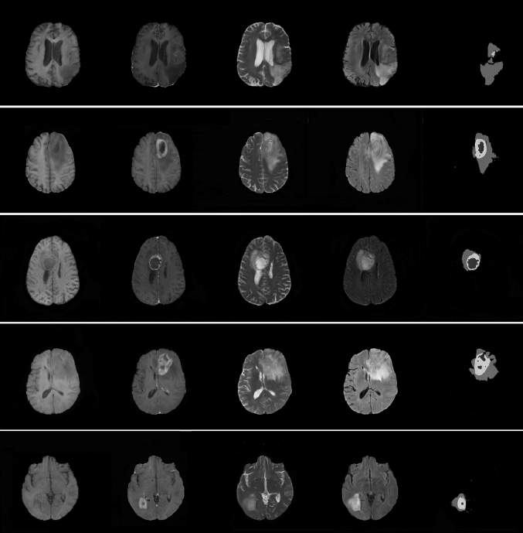
結果 合成画像
GANと拡散モデルによって生成された合成画像
T1w
T1wGd
T2w
T2FLAIR
SED Mask
ProGAN
StyeleGAN1
StyeleGAN2
BraTS 2021の実画像
StyeleGAN3
T1w
T1wGd
T2w
T2FLAIR
SED Mask
拡散モデル
Notes:
こちらのスライドでは、各生成モデルによって出力された合成MRIの例を示しています。
左側の表は、上から順にProgressive GAN（ProGAN）、StyleGAN 1〜3、そして拡散モデルで生成された5チャネル画像です。各行が1つのモデルで生成された1例に対応しており、T1wからT2FLAIR、そして腫瘍のマスクまで一貫して生成されていることが分かります。
右下には、BraTS 2021の実際の画像を並べており、比較のために掲載しています。
モデルによって腫瘍のコントラストや構造の再現性には差があり、StyleGAN 2や3、拡散モデルでは腫瘍構造が比較的明瞭に再現されていることが分かります。
このような視覚的比較は、定量評価だけでは見えにくいモデルごとの画像特性の違いを直感的に把握するのに有効です。

Slide 12
結果 主観的評価
神経放射線専門医による主観的評価
画像のタイプ | 実画像と判定された数 | 合成画像と判定された数
実画像 | 16 | 84
Progressive GAN | 23 | 77
StyleGAN 1 | 14 | 86
StyleGAN 2 | 13 | 87
StyleGAN 3 | 18 | 82
Diffusion Model | 16 | 84
Progressive GAN や StyleGAN 3 は若干の本物らしさを示しているが、全体的にはまだ専門医の目には見抜かれている
Notes:
このスライドでは、神経放射線専門医による合成画像の主観的評価について示しています。
評価の仕方は方法のスライドで触れた通りになります。
まず実画像についてですが、100枚中84枚が合成と判定されており、正しく実画像と判断されたのは16枚だけでした。
これは、そもそも判別が非常に難しいタスクであること、また合成画像の品質が高いことを示しています。
次に合成画像の判定結果を見ていくと、Progressive GANがもっとも多く本物と誤認され、23枚が「実画像」と判定されました。StyleGAN 3も18枚が本物と判定されており、これらは比較的本物らしさがあると評価されたモデルと言えます。
最後にまとめとして、Progressive GANやStyleGAN 3は若干の本物らしさを示したものの、全体的には依然として専門家の目で見抜かれているという結果となりました。

Slide 13
結果 定量的評価
FIDとISによる定量的評価
モデル | BraTS2020 |  | BraTS2021
 | FID | IS | FID | IS
Progressive GAN | 18.47098 | 2.29209 | 24.58502 | 2.11348
StyleGAN 1 | 44.85624 | 2.02602 | 25.30011 | 2.12756
StyleGAN 2 | 84.77283 | 2.20246 | 20.98637 | 2.19667
StyleGAN 3 | 58.40920 | 2.29406 | 37.49911 | 2.22750
拡散モデル | 15.85417 | 2.25878 | 32.92651 | 2.15857
最も低いFID（= 高品質）はBraTS2020では拡散モデル、 BraTS2021ではStyleGAN 2
ISはいずれも2前後と小さく、明確な差は出なかった
Notes:
こちらのスライドは、各生成モデルにおけるFIDおよびISのスコアを示しています。
BraTS2020の結果を見ると、最も低いFIDを記録したのは拡散モデルで、15.85という値でした。これは生成画像が実画像に最も近い分布を持っていたことを示しています。
一方、BraTS2021では、StyleGAN 2が最も低いFID（20.99）を記録しており、データセットによって最良のモデルが異なることが分かります。
ISについては、どのモデルもスコアがおよそ2.0〜2.3の範囲内に収まっており、大きな差は見られませんでした。
これらの結果から、FIDではモデル間にある程度の違いが見られた一方、ISは明確な差を示す指標とはならなかったということが分かります。

Slide 14
目次
GANおよび拡散モデルによって生成された合成MRIの画像品質の評価
合成MRIを用いたセグメンテーションタスクの評価
Notes:
次に合成MRIを用いたセグメンテーションタスクの評価です。

Slide 15
方法 セグメンテーションの方法
セグメンテーションモデル
T1w
T1wGd
T2w
T2FLAIR
U-Net
医療画像で標準的なCNNベースの
セグメンテーションモデル
小さな病変や輪郭の明確な領域に強い
入力
Swin Transformer
ViT（Vision Transformer）ベースの
Attention機構を用いたモデル
構造が複雑な腫瘍や広がりのある病変に対応しやすい
U-Net
Swin Transformer
出力
学習設定
SEGMask
入力：T1w、T1wGd、T2w、T2FLAIR の4チャネル画像
出力：腫瘍領域のセグメンテーションマスク
Notes:
このスライドでは、本研究で使用したセグメンテーションの方法について説明します。
まず使用したモデルは、U-NetとSwin Transformerの2種類です。
U-Netは、医療画像分野では非常に広く使われているCNNベースのモデルであり、小さな病変や輪郭の明瞭な腫瘍領域に対して、高い精度を発揮します。
一方、Swin Transformerは、Vision Transformerをベースとしたモデルで、大規模言語モデルの構造にもあるAttention機構機構によって画像全体の構造的な情報を表現できるという点が強みです。構造が複雑だったり、広がりのある腫瘍領域にも対応しやすいと考えられています。
次に、学習設定についてです。入力には、T1w、T1wGd、T2w、T2FLAIRの4チャネルMRIを使用しました。これらをモデルに入力し、腫瘍のセグメンテーションマスクを出力します。
右側の図はその流れを簡単に示しています。上段にある4種類のMRIが入力され、中央でU-NetまたはSwin Transformerによって処理され、最終的に下段のような腫瘍領域を示すマスク（SEGMask）が出力されるという流れです。
ーーーーーーー
ET、ED、NCR/NETの3クラスは壊死と浮腫と増殖領域

Slide 16

方法 評価指標
Diceスコア
セグメンテーション結果の正解マスクと予測マスクの重なり具合を評価する指標
値の範囲は 0〜1であり1に近いほどマスクが一致しており、精度が高い
数式：
$$Dice=\frac{2×\left|A∩B\right|}{\left|A\right|+\left|B\right|}$$
イメージ
A：正解マスク
B：予測マスク
相対Diceスコア
合成画像のみ、または実画像と合成画像を用いた場合のDiceスコア
データ拡張を施した実画像のみを使用した場合のDiceスコア
Notes:
このスライドでは、本研究においてセグメンテーション性能を評価するために用いた Diceスコア と 相対Diceスコア について説明します。
まず、Diceスコアとは、セグメンテーションの結果と正解マスクとの重なり具合を測る指標です。
数式はスライド中央に示していますが、簡単に言えば「予測と正解がどれだけ一致しているか」を0〜1の範囲で評価するものです。
値が1に近いほど予測が正解とよく一致しており、精度が高いことを示します。
右側の図では、赤の円が正解マスク、青の円が予測マスクで、重なった部分の大きさがDiceスコアに反映されます。
次に、相対Diceスコアです。
これは、合成画像を含み学習したモデルの性能を、基準モデルと比較して相対的に評価する指標です。
分子には「合成画像を含む学習条件で得られたDiceスコア」、分母には「データ拡張付きの実画像のみで学習した際のDiceスコア」を用います。
相対Diceが100%であれば、合成画像を使っても実画像のみと同等の性能が出たことを示し、
それより高ければむしろ性能が向上しているということになります。
このようにして、本研究ではDiceスコアとその相対的な変化を組み合わせることで、
合成画像がどれほどセグメンテーション性能に貢献できるかを定量的に評価しています。

Slide 17
結果
U-Net – 相対Diceスコア(%)
モデル | 実画像を 学習に使用したか | 学習の際にデータ拡張をしたか | BraTS 2020 | BraTS 2021
Progressive GAN | 〇 | 〇 | 100.14 | 97.36
StyleGAN 1 | 〇 | 〇 | 96.98 | 100.00
StyleGAN 2 | 〇 | 〇 | 101.10 | 91.57
StyleGAN 3 | 〇 | 〇 | 95.74 | 100.00
拡散モデル | 〇 | 〇 | 100.55 | 98.99
Progressive GAN | 〇 |  | 95.59 | 98.24
StyleGAN 1 | 〇 |  | 98.49 | 95.60
StyleGAN 2 | 〇 |  | 100.41 | 95.47
StyleGAN 3 | 〇 |  | 97.80 | 99.50
拡散モデル | 〇 |  | 101.27 | 99.12
モデル | 実画像を 学習に使用したか | 学習の際にデータ拡張をしたか | BraTS 2020 | BraTS 2021
Progressive GAN | - | 〇 | 79.70 | 73.21
StyleGAN 1 | - | 〇 | 12.21 | 74.21
StyleGAN 2 | - | 〇 | 93.00 | 87.04
StyleGAN 3 | - | 〇 | 87.80 | 82.01
拡散モデル | - | 〇 | 100.14 | 89.43
Progressive GAN | - | - | 62.27 | 52.93
StyleGAN 1 | - | - | 9.47 | 63.02
StyleGAN 2 | - | - | 65.71 | 63.77
StyleGAN 3 | - | - | 81.52 | 79.12
拡散モデル | - | - | 99.18 | 91.45
拡散モデルは、合成画像のみでも高精度を維持できた唯一の生成モデルである
Notes:
このスライドでは、Unetを用いてセグメンテーションモデルを学習した場合の相対Diceスコアを示しています。
「モデル」列には使用した画像生成モデルの種類を示しています。
左側の表は、実画像と合成画像を併用した場合の結果です。
この条件では、DiffusionモデルとStyleGAN2が特に高いスコアを記録しています。たとえば、StyleGAN2ではBraTS2020で101.1%、Diffusionモデルも100.55%と、実画像のみで学習したモデルを上回る性能を発揮しています。
また、BraTS2021では、StyleGAN3とStyleGAN1がそれぞれ100.0%のスコアを記録しており、特定のモデルでは合成画像が実用的な精度を十分に持ちうることが確認されました。
一方で、右側の表は合成画像のみで学習した場合の結果です。この条件では、スコアは全体的に低下していますが、**DiffusionモデルはBraTS2020で100.14%、BraTS2021でも89.43%**を記録し、唯一現実的な精度を維持している生成モデルとなっています。
このことから、Diffusionモデルは単独でもセグメンテーションに耐えうる高品質な画像を生成できることが分かります。
論文の考察でも指摘されているように、U-Netは
局所特徴への依存が高く、画像の品質に非常に敏感
です。そのため、合成画像の出来が悪ければそのまま性能に直結してしまいます。
StyleGAN1など一部のモデルでは、特に拡張なしの条件でスコアが大きく低下しており、
合成画像の質とデータ拡張の有無が非常に重要である
ことが示唆されます。

Slide 18
結果
Swin Transformer – 相対Diceスコア(%)
モデル | 実画像を 学習に使用したか | 学習の際にデータ拡張をしたか | BraTS 2020 | BraTS 2021
Progressive GAN | 〇 | 〇 | 95.42 | 99.73
StyleGAN 1 | 〇 | 〇 | 92.87 | 99.47
StyleGAN 2 | 〇 | 〇 | 94.48 | 100.00
StyleGAN 3 | 〇 | 〇 | 93.27 | 100.52
拡散モデル | 〇 | 〇 | 93.41 | 100.52
Progressive GAN | 〇 | - | 89.50 | 99.20
StyleGAN 1 | 〇 | - | 90.04 | 98.68
StyleGAN 2 | 〇 | - | 91.11 | 99.20
StyleGAN 3 | 〇 | - | 91.65 | 100.00
拡散モデル | 〇 | - | 91.11 | 99.87
モデル | 実画像を 学習に使用したか | 学習の際にデータ拡張をしたか | BraTS 2020 | BraTS 2021
Progressive GAN | - | 〇 | 81.69 | 80.82
StyleGAN 1 | - | 〇 | 8.74 | 78.97
StyleGAN 2 | - | 〇 | 84.66 | 86.24
StyleGAN 3 | - | 〇 | 81.16 | 83.99
拡散モデル | - | 〇 | 92.06 | 96.42
Progressive GAN | - | - | 78.73 | 77.38
StyleGAN 1 | - | - | 8.21 | 76.85
StyleGAN 2 | - | - | 79.13 | 85.84
StyleGAN 3 | - | - | 78.73 | 82.41
拡散モデル | - | - | 89.37 | 96.30
Swin TransformerはU-Netと比較して合成画像のばらつきに対して強く、全体的に高い相対精度を安定して記録
Notes:
このスライドでは、Swin Transformerを用いてセグメンテーションモデルを学習した場合の相対Diceスコアを示しています。
BraTS2020およびBraTS2021のテストデータを用いて評価しています。
相対Diceスコアとは、合成画像を用いて学習したモデルの性能が、実画像のみを使ったモデルと比較してどの程度かを示すもので、100%が基準値となります。
まず、左側の表をご覧ください。これは、実画像と合成画像を併用し、かつデータ拡張も行った場合の結果です。ここでは、
StyleGAN 3とDiffusionモデルがBraTS2021で100%以上
他のモデルも概ね90%以上を維持しており、全体的に高いスコア
を記録しています。
特に注目すべきは、DiffusionとStyleGAN 3がBraTS2021において最も高いスコア（100.52%）を記録している点で、これはSwin Transformerが、構造が複雑な病変や広がりのある腫瘍に強いという特性と一致しています。
また、論文内でも述べられているように、Swin TransformerはU-Netに比べて合成画像の品質の影響を受けにくい、つまりモデル構造自体がロバストで、画像のばらつきを吸収しやすいことが示唆されています。
右側の表は、合成画像のみを使用して学習した場合の結果です。こちらでは多少スコアが下がるものの、DiffusionモデルはBraTS2021で96.42%、拡張なしでも89.37%と高水準を維持しており、実運用にも近い条件下で安定した性能を示しています。
また、StyleGAN系のモデルも80〜90%台で推移しており、合成画像のみでも一定のセグメンテーション性能が確保されることが確認されました。
総じて、Swin TransformerはU-Netと比較して
合成画像のばらつきに対して強く、全体的に高い相対精度を安定して記録している
ことが分かります。
特にDiffusionモデルとの相性が良く、実画像に匹敵するセグメンテーション性能が得られる
点は、今後の臨床応用を見据えた上でも非常に有望な結果だといえます。

Slide 19
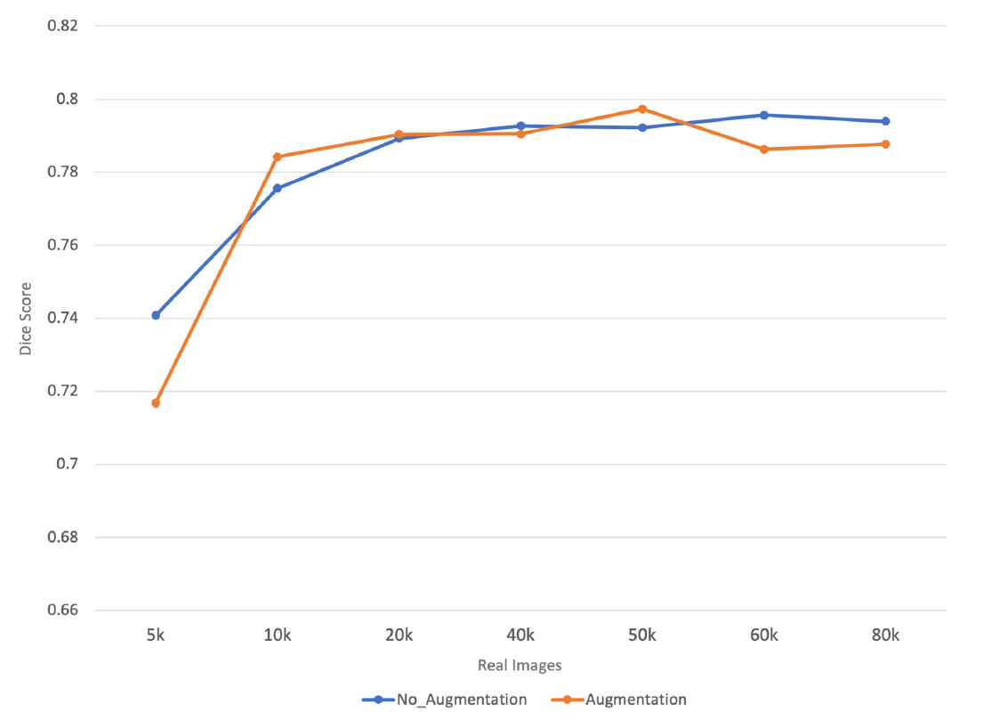
結果 実画像と合成画像の割合による影響
実画像と合成画像の割合によるセグメンテーション性能（Diceスコア）の変化
使用モデル：U-net
合成画像：StyleGAN 3で生成されたもの
画像枚数：実画像と合成画像を合わせて常に10万枚の画像
データ拡張の有無にかかわらず、合成画像に実画像を加えることでDiceスコアが大きく向上した
Notes:
このスライドでは、実画像と合成画像の割合を変化させた場合のセグメンテーション性能（Diceスコア）の変化について示しています。 横軸は学習に用いた実画像の枚数を、縦軸はセグメンテーションモデル（U-Net）のDiceスコアを表しています。
使用した合成画像は、StyleGAN 3で生成されたもので、実画像と合成画像を合わせて常に10万枚の画像で学習を行っています。
青の線はデータ拡張なし（No Augmentation）、オレンジの線は**データ拡張あり（Augmentation）**の条件を示しています。
注目すべきは、実画像の枚数が5kから10kに増えるだけでDiceスコアが大きく上昇する点です。
これはつまり、少量の実画像を加えるだけでも、合成画像のみでは得られない性能が補完されることを示しています。
また、10k以降ではスコアの上昇が徐々に緩やかになり、20k〜80kでは性能が飽和する傾向が見られます。
さらに興味深いのは、拡張の有無による差が非常に小さいことです。実画像が十分にある場合、データ拡張がなくても安定して高い精度が得られている点からも、合成画像に加えて少量の実画像を導入することの効果が明らかです。
この結果は、実臨床における実データ不足を補う手段として合成画像を用いる際の指針
となるもので、「実画像＋合成画像＋（必要に応じて）拡張」の組み合わせによって、少ないデータでも高精度なセグメンテーションモデルが実現可能であることを示唆しています。

Slide 20
結言
GANおよび拡散モデルによって生成された合成MRIの画像品質
は定量的に良い評価であったが専門医に見抜かれる画像もあった
セグメンテーション精度においては、拡散モデルおよび一部のStyleGANは実画像に匹敵する性能を示した
合成画像に少量の実画像を加えることで性能は大きく改善され、実用性が高まることが示された
Notes:
以上より結言としまして、
GANおよび拡散モデルによって生成された合成MRIの画像品質
は定量的に良い評価であったが専門医に見抜かれる画像もあった
セグメンテーション精度においては、拡散モデルおよび一部のStyleGANは実画像に匹敵する性能を示した
合成画像に少量の実画像を加えることで性能は大きく改善され、実用性が高まることが示された
以上を持ちまして発表を終わらせていただきます。

Slide 21
補足 BraTSデータセットについて
脳腫瘍患者の多時相MRIとマスク画像
脳腫瘍診断では、複数の撮像条件（時相）で得られたMRIが用いられる
マスク画像：壊死、浮腫、造影された腫瘍をアノテーションした画像
BraTSでは以下の4種類を使用：
T1-weighted（T1w）：構造描出に優れる
T1w with Gd（T1wGd）：造影効果で腫瘍活性部位を強調
T2-weighted（T2w）：浮腫・嚢胞の検出に有用
T2-FLAIR：脳脊髄液を抑えて病変をより明瞭に
BraTS 2021に症例の例
T1
T1-Gd
T2
T2-FLAIR
SED Mask
Notes:
ちらは、BraTSデータセットに含まれる1スライス分の5チャンネル画像の例です。
上から順に、T1w、T1wGd、T2w、T2-FLAIR、そして**腫瘍マスク（SEG）**が示されています。
まず、**T1強調画像（T1w）**では、脳の解剖学的構造が明瞭に映し出され、白質が明るく表示されます。
次に、T1wGdは、造影剤であるガドリニウムを投与した後のT1画像で、腫瘍の血管新生や血液脳関門の破綻を強調することで、活動性の高い腫瘍領域が明るく表示されます。
T2wでは、水分を多く含む組織、特に浮腫や嚢胞が明るく表示され、腫瘍の周囲に広がる浮腫の把握に役立ちます。
T2-FLAIRは、T2wに似ていますが、脳脊髄液の信号を抑制することで、白質病変や腫瘍周囲の浮腫をより明瞭に可視化できます。
最後のSEGマスクは、セグメンテーションの正解ラベルで、色分けされた領域はそれぞれ異なる病変部位を示しています：
赤：造影される腫瘍（ET）
青：浮腫領域（ED）
緑：壊死または非造影の腫瘍核（NCR/NET）
このように、各シーケンスには異なる診断的役割があり、5チャンネルの情報を統合することで、腫瘍の性質や広がりをより正確に把握できます。

Slide 22
補足 GAN（敵対的生成ネットワーク）
Z
(ノイズ）
合成画像
生成器
識別器
0～1の値を出力
本物の画像
合成画像 = 0
本物の画像= １
生成器は識別器を誤認させる合成画像を生成できるように学習
識別器で本物の画像と合成画像を正確に識別できるように学習

Slide 23
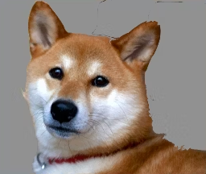
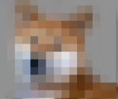
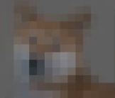
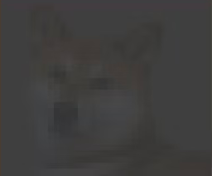
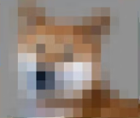
補足 拡散モデル（Diffusion Model）
ピクセル空間
潜在空間
拡散プロセス
VAE Encoder
入力データ
逆拡散プロセス
U-Net
VAE Decoder
出力データ

Slide 24





補足 FIDについて
FID（Fréchet Inception Distance）について
合成画像の“リアルさ”を実画像と比較して定量的に評価するための指標
値が小さいほど実画像に近い
計算方法
実画像と生成画像を同じ枚数だけ用意
両方の画像を、Inception v3 という
画像分類ネットワークに通す
特徴ベクトル（高次元の数値情報）を抽出
それぞれの画像群から、平均ベクトル μ と
共分散行列 Σ を求める
右の数式で FIDを計算
： 実画像の平均ベクトル
： 生成画像の平均ベクトル
： 実画像の共分散行列
： 生成画像の共分散行列

Slide 25
補足 IS
IS（Inception Score）について
生成画像の「多様性」と「識別しやすさ」を評価する指標
値が高いほど良い画像とされる
計算方法
基本的な考え方
良い画像は明確な対象（ラベル）を持つ
Inception v3に生成画像を入力
各画像に対して、分類器の出力確率分布
全画像にわたるマージナル分布を推定（＝全体の平均）
各画像について、KLダイバージェンスを計算してそれを
類器が「これは○○だ」と自信を持って分類できること
良い画像群は多様なカテゴリにわたるべき
すべての画像が同じものではなく、
出力全体のカテゴリ分布が広がっていること

Slide 26
補足 GDRPについて
GDPR（General Data Protection Regulation）
一般データ保護規則（General Data Protection Regulation）
EU域内の個人の個人データを処理するすべての組織（EU外の企業も含む）
個人のプライバシー権の保護とデータの透明な取り扱い
2018年5月25日
最大で2,000万ユーロ または 全世界売上高の4％（高い方）
研究データであっても、本人が再識別される可能性がある場合はGDPRの対象

Slide 27
補足 データ拡張
セグメンテーションタスクのデータ拡張
データ拡張手法 | 内容
反転（flipping） | 左右反転など。腫瘍の位置に対するモデルの頑健性を向上
回転（rotation） | 数度～十数度のランダム回転。形状に対するロバスト性を付与
スケーリング（scaling） | 拡大・縮小によってスケール変動に対応
弾性変形（elastic deformation） | 医療画像でよく使われる非線形変形 局所的なゆがみを加える処理 臓器や腫瘍のゆらぎを模倣

Slide 28
補足 GAN
GANの歴史について
GAN
CGAN
VGAN
SeqGAN
ProGAN
StyleGAN
StyleGAN 2-ADA
StyleGAN 3
2014
2015
2016
2017
2018
2019
2020
2021
2022
DCGAN
CycleGAN
WGAN
StackGAN
StyleGAN 2
StyleGAN-XL
SURF-GAN

Slide 29
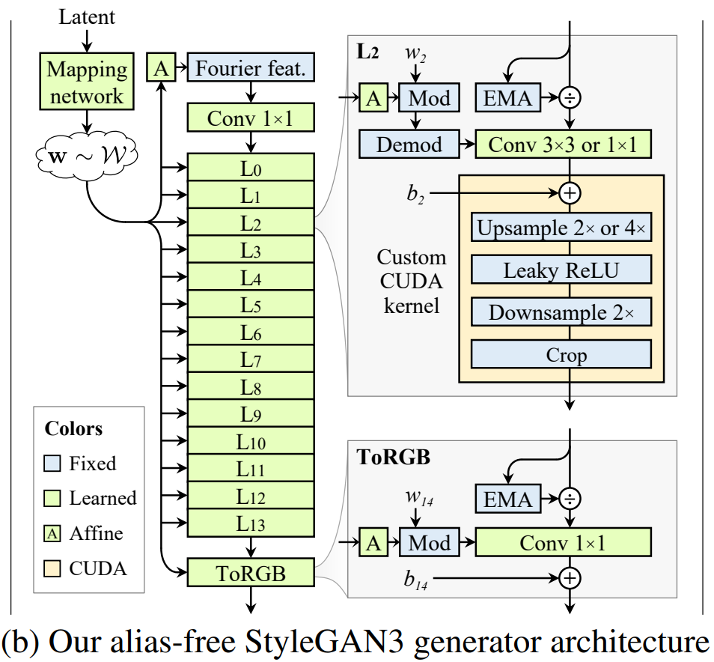
補足 GAN
StyleGAN3
以下の点でStyleGAN 2を改良した。
エリアシング（aliasing）の除去
画像を回転・拡大・縮小するときに発生する人工的なノイズや歪みで
エリアシングを除去してより自然な画像を生成
ピクセル座標への依存を排除
画像内のオブジェクトが絶対的な座標に固定されず、
より自然な構造を持つ。
学習の安定性向上
トレーニング時の振動や不安定性を軽減。

Slide 30
xxx xxxx
xxxxxx

